Slide 1








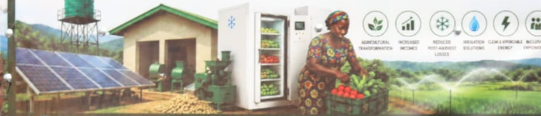
GIGAWATT
PURE POWER
Productive Uses of Renewable Energy
AAICE 2026 · PROPOSITION AU RÉSEAU AAIN
Le campus rural de
l’incubation africaine
Une proposition de partenariat aux incubateurs et accélérateurs du réseau AAIN — l’infrastructure qui amène l’incubation là où vivent les agripreneurs.
PARTENARIAT PROPOSÉ — AAIN × GIGAWATT PURE POWER PROGRAM
Notes:
Ouverture : le pôle n’est pas présenté comme un projet énergétique mais comme le campus rural qui manque à l’incubation africaine. La proposition au réseau AAIN est annoncée dès la première diapositive ; la signature, elle, n’arrive qu’à la fin.

Slide 2
L’incubation s’arrête là où s’arrête le courant
85 %
< 2 %
37 %
des emplois sont agricoles
d’électricité en milieu rural
de la production perdue
— et les agripreneurs sont ruraux, pas urbains
— ni froid, ni transformation, ni prototypage possibles
— le problème n°1 que combattent vos incubés
Les incubateurs sont en ville ; les agripreneurs sont aux champs. Le dernier kilomètre de l’incubation n’est pas un programme — c’est une infrastructure : énergie, froid, eau, connectivité, équipements. Le marché agroalimentaire africain de 1 000 Md$ d’ici 2030 (Banque mondiale) se gagnera là où ces éléments existent.
Pôles Agro-Énergétiques × AAIN · PURE Power Program · AAICE 2026 · Bujumbura
2 / 7
Notes:
Le problème vu de l’incubateur : ses entrepreneurs sont ruraux, son infrastructure est urbaine. Le dernier kilomètre de l’incubation est matériel, pas programmatique.

Slide 3






Un campus d’incubation clé en main — déjà sous tension
Chaque pôle met à la disposition des incubateurs et de leurs cohortes :
Prototyper & transformer
Démontrer en conditions réelles
Former & connecter
Parc d’équipements : mouture, décorticage, pressage, séchage, froid
Périmètre irrigué, maraîchage, aquaculture — unités de démonstration
Salles de télé-éducation, Starlink, outils d’IA — cursus accrédités
Rendre bancable
Accéder au marché
Héberger des cohortes
Données PAYGo, ventes et usages — des diplômés lisibles par les financeurs
Tricycles électriques, agrégation, chaîne du froid jusqu’au marché
Co-implantation des programmes membres — ateliers, bureaux, terrain
Nous opérons l’infrastructure, la logistique et la gestion — vous opérez l’incubation.
Pôles Agro-Énergétiques × AAIN · PURE Power Program · AAICE 2026 · Bujumbura
3 / 7
Notes:
L’offre : six fonctions d’incubation servies par le pôle, du prototypage à la bancarisation des diplômés. La ligne du bas est la division du travail — et le cœur du MOU.

Slide 4


Un groupe ancré au Burundi — une capacité déjà à l’œuvre
10 sites pilotes concédés par le Ministère de l’Énergie — la rampe du déploiement national, avec l’endossement du Ministre et une feuille de route active avec le comité désigné par le Gouvernement.
NOTRE SOCLE OPÉRATIONNEL — UN SEUL GROUPE, DES CAPACITÉS BURUNDAISES
Énergie — L’équipe dirigeante et opérationnelle a développé — et continue d’assurer la gestion de — la centrale solaire de Mubuga (7,5 MW), première IPP solaire du pays (CAE de 25 ans, ~20 restants), au sein d’un portefeuille IPP en développement.
Agro-industrie — Extraction d’huile d’avocat au sein de notre consortium — le gisement de déchets du réseau : ~800 t/jour de résidus alimentent la valorisation énergétique ; biodigesteurs et biogaz pilotes déjà en cours.
Exécution locale — Construction, exploitation, logistique et hydroélectricité portées par les équipes et les capacités industrielles burundaises du groupe.
Nous faisons ce que nous faisons le mieux — pour que chaque partenaire fasse ce qu’il fait le mieux.
Pôles Agro-Énergétiques × AAIN · PURE Power Program · AAICE 2026 · Bujumbura
4 / 7
Notes:
La crédibilité : un seul groupe, ancré au Burundi — énergie en exploitation, agro-industrie en marche, exécution locale en interne. Le socle sur lequel l’AAIN peut poser ses programmes.

Slide 5
Ce que le partenariat met en mouvement
L’AAIN APPORTE
NOUS APPORTONS
ENSEMBLE
· La méthodologie « incubating incubators »
· Les cohortes et programmes des membres
· Mentors et experts sectoriels
· 158 universités affiliées
· L’AASIA et le partenariat technique avec l’Union africaine
· L’énergie fiable et les équipements productifs
· Les sites, la logistique, la gestion et l’exploitation
· Les données d’usage et de paiement
· L’ancrage FAO systèmes alimentaires
· Des pôles pilotes au déploiement national
· Des campus ruraux d’incubation au Burundi
· La formation par les deux voies — au pôle et par la télé-éducation
· Les jeunes et les femmes d’abord
· Un modèle réplicable à travers le réseau continental de l’AAIN
Chacun fait ce qu’il fait le mieux.
Pôles Agro-Énergétiques × AAIN · PURE Power Program · AAICE 2026 · Bujumbura
5 / 7
Notes:
Le modèle en trois colonnes : les apports de l’AAIN, les nôtres, et ce que l’ensemble produit. La réplication passe par le réseau continental de l’AAIN — c’est l’argument d’échelle.

Slide 6
Un cadre de coopération — prêt à signer à la clôture
PROPOSITION : SIGNATURE JEUDI 6 AOÛT, CÉRÉMONIE DE CLÔTURE — « SIGNING OF THE COOPERATION FRAMEWORKS »
1 · Sites d’incubation ruraux
2 · Programme conjoint sous l’AASIA
Les pôles accueillent les cohortes et les programmes des membres AAIN au Burundi — co-implantation dès les pilotes.
Les pôles comme campus de déploiement du programme continental lancé à l’AAICE 2026.
3 · Formation co-conçue
4 · Cadre de réplication continental
Cursus par les deux voies — au pôle, sur les équipements, et par la télé-éducation accréditée avec les universités.
Du Burundi au réseau AAIN — un modèle de campus documenté, mesuré, transférable.
Cadre non contraignant, précisé ensuite par des accords d’exécution — signable en l’état jeudi.
Pôles Agro-Énergétiques × AAIN · PURE Power Program · AAICE 2026 · Bujumbura
6 / 7
Notes:
Le MOU en quatre piliers, calé sur le moment prévu par l’agenda : la « Signature des cadres de coopération » de la cérémonie de clôture de jeudi. Non contraignant : la friction pour signer en 48 heures est minimale.

Slide 7
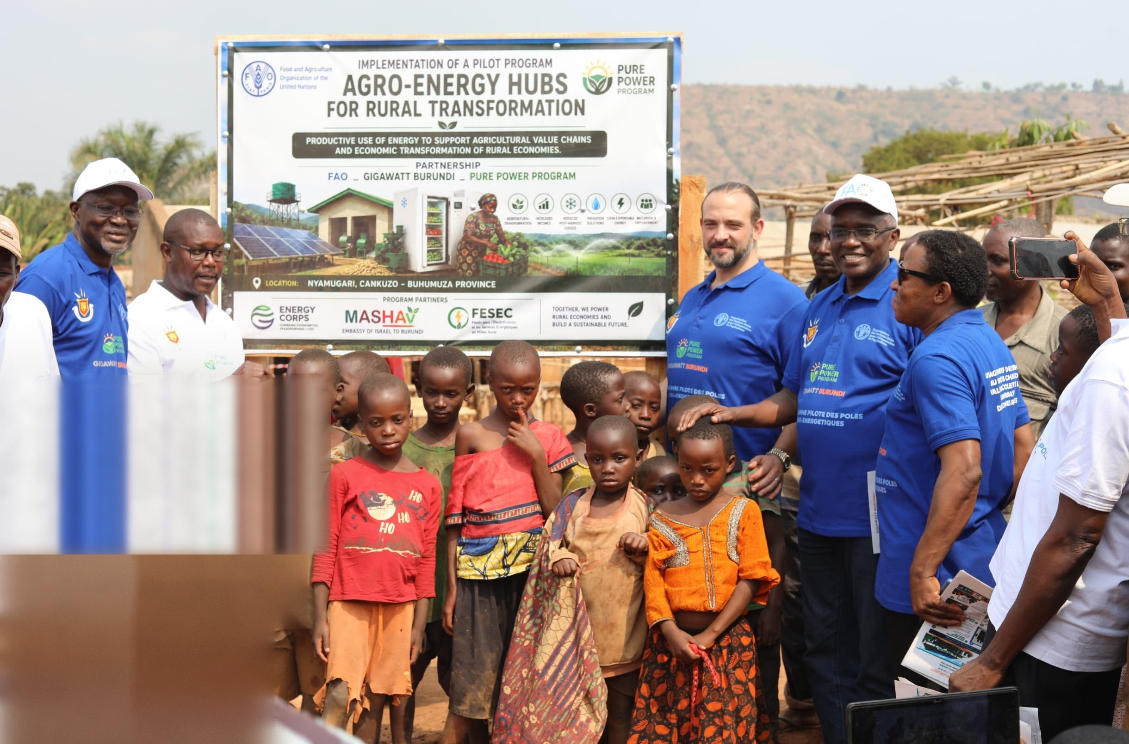
Pas un concept —
un chantier.
Signons jeudi.
PREMIÈRE PIERRE POSÉE LE 4 AOÛT 2026 — NYAMUGARI, AUX CÔTÉS DE LA FAO
Le premier campus est en construction. Le cadre de coopération est prêt. Rendez-vous à la cérémonie de clôture.
Cadre de coopération proposé
AAIN × Gigawatt PURE Power Program
À LA CLÔTURE — JEUDI 6 AOÛT, 12 H 30
Nyamugari (Cankuzo, province de Buhumuza), 4 août 2026 — première pierre du premier pôle agro-énergétique, en présence de M. Dadémanao Pissang Tchangaï, Représentant de la FAO au Burundi, de Michael Fichtenberg (Gigawatt PURE Power Burundi) et du représentant du Gouverneur de Buhumuza.
Lancement du programme continental AASIA · signature des cadres de coopération · communiqué de l’AAICE 2026.
7 / 7
Notes:
La révélation de clôture : la première pierre est posée, le chantier est réel. La demande tient en trois mots — signons jeudi — adossée au créneau officiel de la cérémonie de clôture.

Slide 8
GIGAWATT
PURE POWER
Productive Uses of Renewable Energy
AAICE 2026 · A PROPOSAL TO THE AAIN NETWORK
The rural campus of
African incubation
A partnership proposal to the incubators and accelerators of the AAIN network — the infrastructure that brings incubation to where the agripreneurs live.
PROPOSED PARTNERSHIP — AAIN × GIGAWATT PURE POWER PROGRAM
Notes:
Opening: the hub is framed not as an energy project but as the rural campus African incubation is missing. The proposal to the AAIN network is announced on slide one; the signature only arrives at the end.

Slide 9
Incubation stops where the power stops
85%
< 2%
37%
of jobs are in agriculture
rural access to electricity
of production is lost
— and the agripreneurs are rural, not urban
— no cold chain, no processing, no prototyping
— the number-one problem your incubatees fight
Incubators live in the cities; agripreneurs live in the fields. The last mile of incubation is not a program — it is infrastructure: power, cold, water, connectivity, equipment. Africa’s $1 trillion agrifood market by 2030 (World Bank) will be won where those elements exist.
Agro-Energy Hubs × AAIN · PURE Power Program · AAICE 2026 · Bujumbura
2 / 7
Notes:
The problem seen from the incubator’s side: its entrepreneurs are rural, its infrastructure is urban. The last mile of incubation is physical, not programmatic.

Slide 10
A turnkey incubation campus — with the power already on
Every hub places at the disposal of incubators and their cohorts:
Prototype & process
Demonstrate in real conditions
Train & connect
Equipment park: milling, hulling, pressing, drying, cold storage
Irrigated perimeter, market gardening, aquaculture — demo units
Tele-education rooms, Starlink, AI tools — accredited curricula
Make them bankable
Reach the market
Host your cohorts
PAYGo, sales and usage data — graduates lenders can read
Electric three-wheelers, aggregation, cold chain to market
Co-location of member programs — workshops, offices, field
We run the infrastructure, the logistics and the management — you run the incubation.
Agro-Energy Hubs × AAIN · PURE Power Program · AAICE 2026 · Bujumbura
3 / 7
Notes:
The offer: six incubation functions served by the hub, from prototyping to bankable graduates. The bottom line is the division of labour — and the heart of the MOU.

Slide 11
A group anchored in Burundi — capacity already at work
10 pilot sites awarded by the Ministry of Energy — the ramp to national roll-out, with the Minister’s endorsement and an active roadmap with the Government’s appointed committee.
OUR OPERATING BACKBONE — ONE GROUP, BURUNDIAN CAPACITY
Energy — The management and operating team developed — and continues to manage — the Mubuga solar plant (7.5 MW), the country’s first solar IPP (25-year PPA, ~20 remaining), within an IPP portfolio in development.
Agro-industry — Avocado oil extraction within our consortium — the network’s waste feedstock: ~800 t/day of residues power the waste-to-energy line; pilot bio-digesters and biogas already underway.
Local execution — Construction, operations, logistics and hydropower carried by the group’s own Burundian teams and industrial capacity.
We do what we do best — so that every partner can do what they do best.
Agro-Energy Hubs × AAIN · PURE Power Program · AAICE 2026 · Bujumbura
4 / 7
Notes:
Credibility: one group, anchored in Burundi — energy in operation, agro-industry in motion, local execution in-house. The base on which AAIN can set its programs.

Slide 12
What the partnership sets in motion
AAIN BRINGS
WE BRING
TOGETHER
· The “incubating incubators” methodology
· Member cohorts and programs
· Mentors and sector experts
· 158 affiliated universities
· AASIA and the technical partnership with the African Union
· Reliable power and productive equipment
· Sites, logistics, management and operations
· Usage and payment data
· The FAO food-systems anchor
· Pilot hubs to national roll-out
· Rural incubation campuses in Burundi
· Training by both routes — at the hub and through tele-education
· Youth and women first
· A model replicable across AAIN’s continental network
Each of us does what we do best.
Agro-Energy Hubs × AAIN · PURE Power Program · AAICE 2026 · Bujumbura
5 / 7
Notes:
The model in three columns: what AAIN brings, what we bring, and what the whole produces. Replication runs through AAIN’s continental network — that is the scale argument.

Slide 13
A cooperation framework — ready to sign at the closing
PROPOSAL: SIGNING THURSDAY, AUGUST 6, CLOSING CEREMONY — DURING THE “SIGNING OF THE COOPERATION FRAMEWORKS”
1 · Rural incubation sites
2 · A joint program under AASIA
The hubs host AAIN member cohorts and programs in Burundi — co-location from the pilots onward.
The hubs as deployment campuses for the continental program launched at AAICE 2026.
3 · Co-designed training
4 · A continental replication framework
Curricula by both routes — at the hub, on the equipment, and through accredited tele-education with the universities.
From Burundi across the AAIN network — a documented, measured, transferable campus model.
A non-binding framework, detailed later through implementation agreements — signable as it stands on Thursday.
Agro-Energy Hubs × AAIN · PURE Power Program · AAICE 2026 · Bujumbura
6 / 7
Notes:
The MOU in four pillars, timed to the slot the agenda already provides: the “Signing of the Cooperation Frameworks” at Thursday’s closing ceremony. Non-binding: minimal friction to sign within 48 hours.

Slide 14
Not a concept —
a construction site.
Let’s sign Thursday.
GROUND BROKEN ON AUGUST 4, 2026 — NYAMUGARI, ALONGSIDE FAO
The first campus is under construction. The cooperation framework is ready. See you at the closing ceremony.
Proposed cooperation framework
AAIN × Gigawatt PURE Power Program
AT THE CLOSING — THURSDAY, AUGUST 6, 12:30
Nyamugari (Cankuzo, Buhumuza Province), August 4, 2026 — ground broken on the first agro-energy hub, with Mr. Dadémanao Pissang Tchangaï, FAO Representative in Burundi, Michael Fichtenberg (Gigawatt PURE Power Burundi) and the representative of the Governor of Buhumuza.
Launch of the continental AASIA program · signing of the cooperation frameworks · AAICE 2026 communiqué.
7 / 7
Notes:
The closing reveal: ground is broken, the site is real. The ask is three words — let’s sign Thursday — anchored to the official closing-ceremony slot.

